Slide 1
سلامت معنوی در طب ایرانی

Slide 2
پیشینه تاریخی شکل گیری علوم تجربی و معنویت در غرب
خاطره علم ستیزی کلیسای دوران قرون وسطی
توسعه علوم تجربی در بستری از دین هراسی
جدا شدن علوم تجربی مانند طب و نهایتاً علوم انسانی مثل فلسفه، از بدنه کلیسا دوره جدایی علوم از معنویت - «دوره علوم مدرن»
شخصی شدن انسان ها - مطرح شدن افراد به عنوان سلول های اجتماع
منطق گرایی: توضیح وقایع جهان با یافته های علمی تجربی
ورود این تفکربه حوزه های بسیار شهودی مثل اخلاق (اخلاق عدالت محوروظیفه گرا)
انقلاب عظیم در عرصه علوم پزشکی قرون 19 و 20
بروز مشکلات و بن بست ها
باز گشت به معنویت

Slide 3
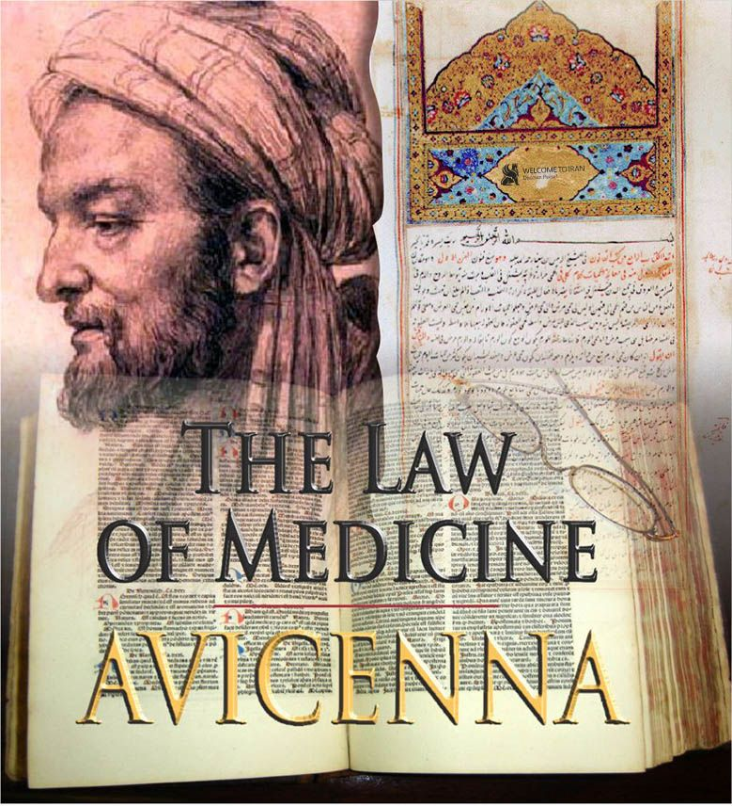
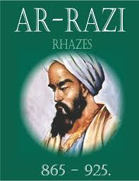

Slide 4
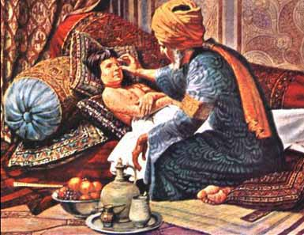
اخلاق در آثار رازی (قرن 3 و 4)
اخلاق در حرفه پزشکی
اخلاق در پژوهش
اخلاق در درمان

Slide 5
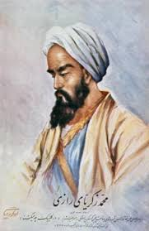
اصول اخلاق پزشکی رازی
ویژگی های پزشک
تعامل استاد و دانشجو
تعامل پزشک بیمار
توکل بر خدا
سود رسانی
ضررنرسانی
امانت داری
شفقت
عدالت

Slide 6
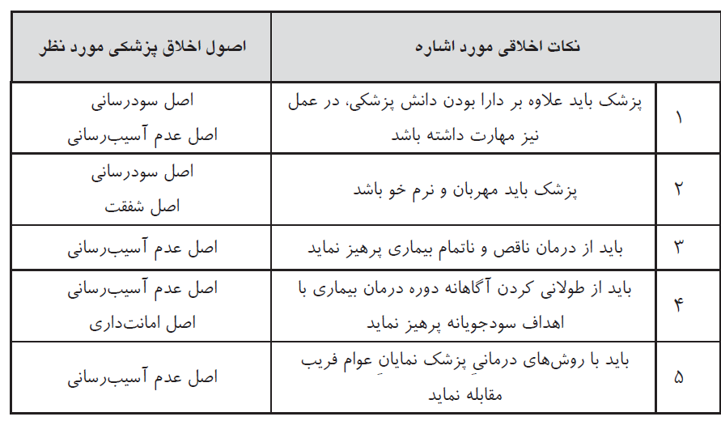

Slide 7
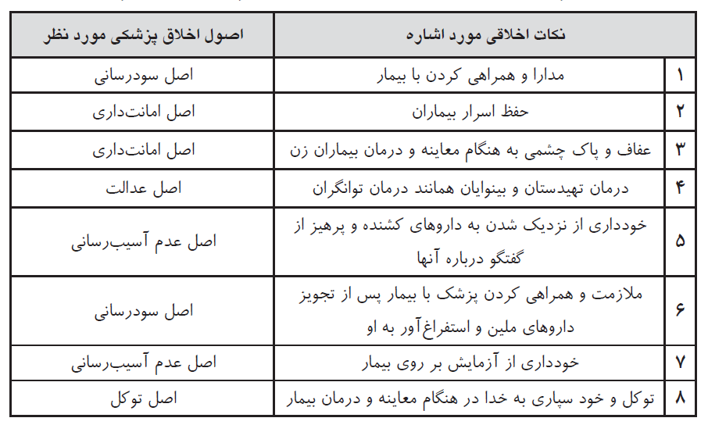

Slide 8
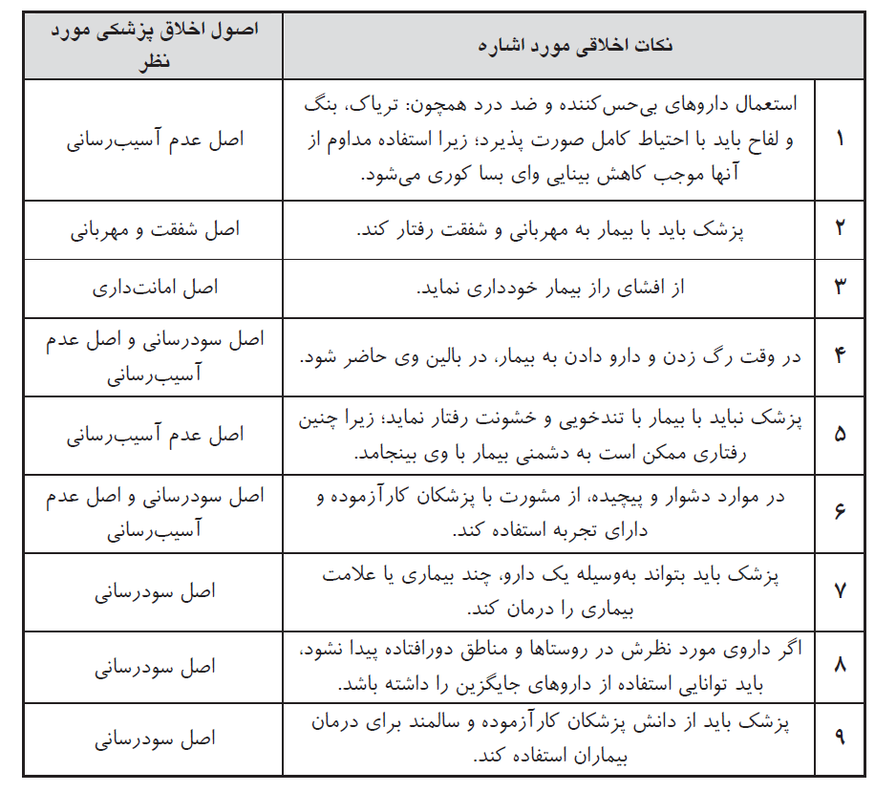

Slide 9
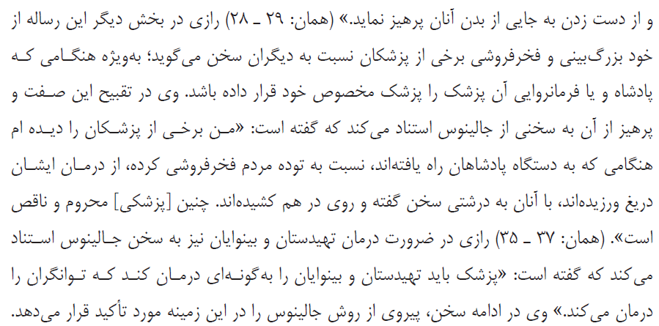

Slide 10
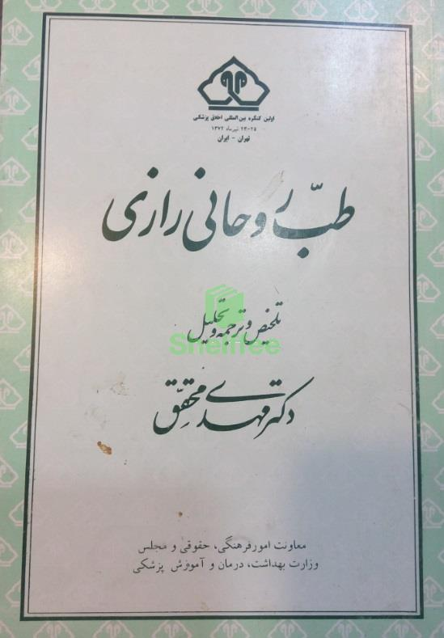
تالیف کتاب: 295 ه ق
محتوا:
سپاسگزاری آفریدگار و ستایش عقل و خرد
هوای نفس – شناخت و سرکوب
شناخت عیوب خود
دوری از دنیا طلبی
همکاری و همیاری اجتماعی
ترس از مرگ
ابعاد اجتماعی، روانی و معنوی سلامت

Slide 11
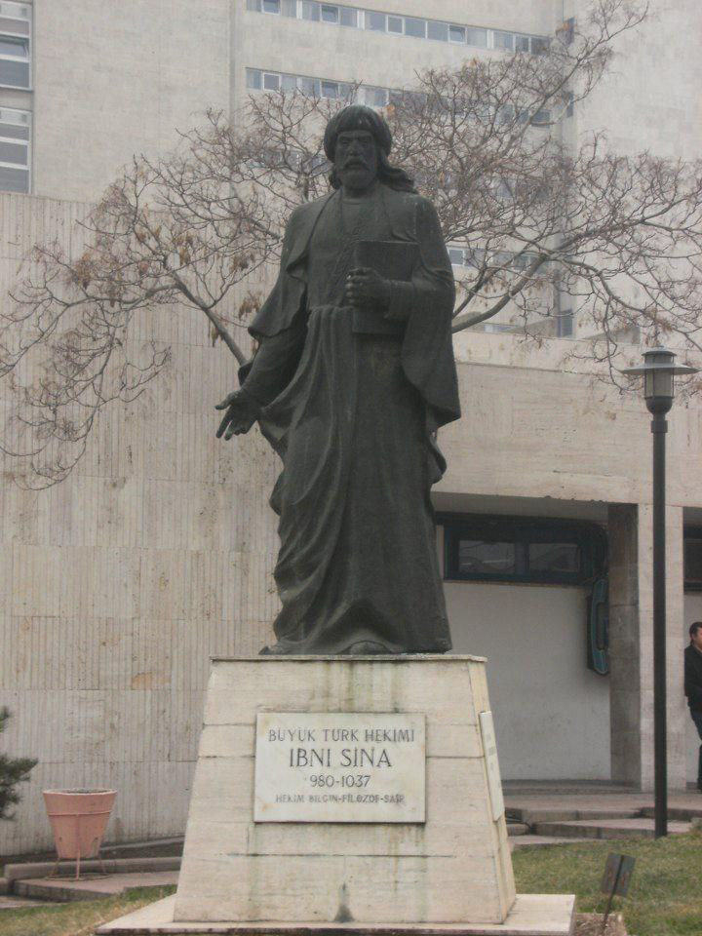

Slide 12
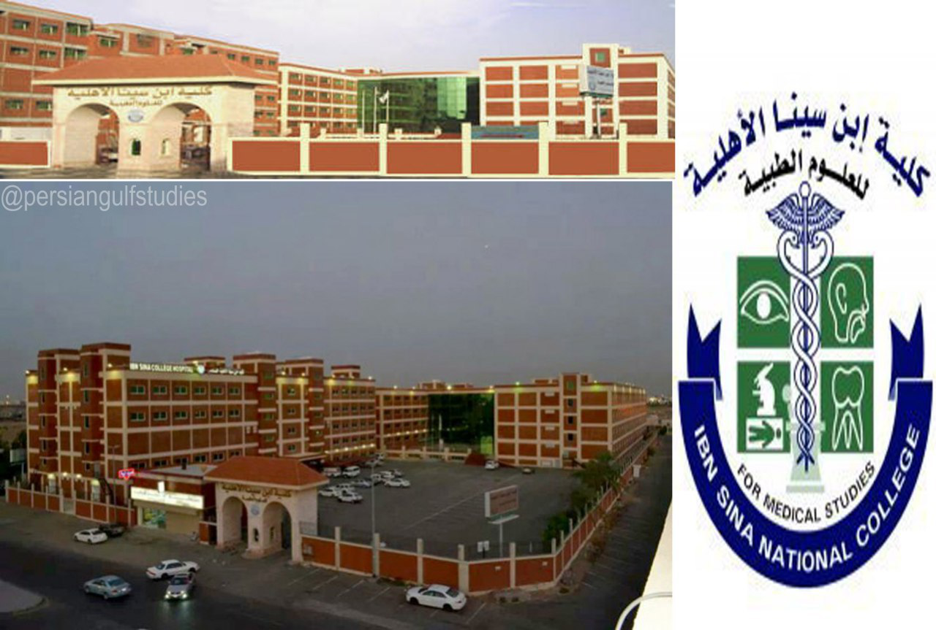
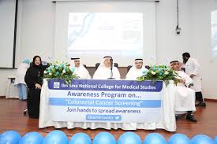

Slide 13
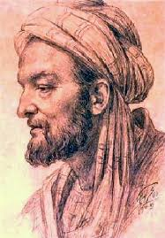
هیچ شکی نیست که ابن سینا تفسیر تمثیلی و رمزی و باطنی اش مسائلی را که در باب فیض، عقل، سعادت نفس، مقامات، وجد، اسرارالآیات، نظریه ای که درباره نبوت و امامت مطرح می‌کند، بحث ظاهر و باطن شریعت و سازگاری عقل و دین و ... را کاملا تحت تأثیر این تفکر و حکمت اشراقی و باطنی است و هیچ کدام از اینها برگرفته از اندیشه یونانی نیست.
اتفاقا ابن سینا کاملا تحت تأثیر تفکر شیعی و حکمت باطنی است

Slide 14
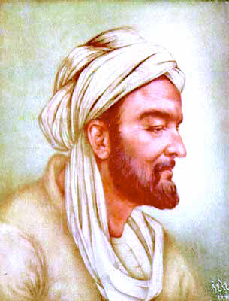
تنها ابن سینایی را می شناسیم که فکر می کنیم او حلقه مشائین را گرد هم آورد و به شرح آرای ارسطو پرداخت. اصلا این گونه نیست او ارسطو را فهمید و از ارسطو عبور کرد
ابن سینا به معنای دقیق کلمه بنیانگذار حکمت مشرقی در دوره اسلامی است.
ابن سینا هویت ایرانی حکمت ایرانی را کاملا آشکار می کند ابن سینا تلاش می کند تا تلفیقی از تفکر اسلامی، اندیشه ایرانی و فلسفه یونانی به دست دهد
«هایدگر» می گوید تنها فیلسوفی که فیلسوف به تمام معناست، «اکهارت» است. اکهارت می گوید: فیلسوف بزرگی مانند ابن سینا در باب لذت می گوید: لذت معنوی بالاتر از عقلی و عقلی از حسی است

Slide 15
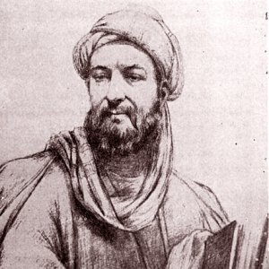
عقلانیت ابن سینا با معرفت انسان به مبدأ و معاد و با معرفت انسان به مقام انسانی خود پیوند دارد،
با عقلانیت ابن سینا می توانیم به باطن، معنویت و عالم نور و عالم معنا به راه زندگی که توجه به حقیقت پیدا کند نه زندگی را به عنوان سنجه و ابزار تلقی کند دست پیدا کنیم
ابن سینا نخستین فیلسوف ماست که اساس فلسفه اش را بر انسان‌شناسی گذاشته است. انسان معاصر مهمترین دغدغه بازیابی هویت انسانی و خویشتن و آگاهی از جایگاه انسان است این بدون فهم عوالم و معنویت و عقلانیت و حیات امکان پذیر نیست

Slide 16
معنویت از نگاه عمومی مایل به لاییسم:
هدفمندی زندگی
تجربه ارتقاء وتعالی
نمود اجتماعی
پایبندی به کدهای اخلاقی
معنویت از نگاه مکاتب الهی:
خدا شناسی و خدا محوری
شناخت هدف خلقت زندگی
تکامل معنوی و خود سازی
توکل (حکمت مطلق)

Slide 17
تعریف سلامت
بقراط:
تعادل اخلاط اربعه
تعادل کیفیات فاعله و منفعله
ابن سینا:
تعادل در وظایف اعضاء – فراتر از ماده و کیفیات (فانکشن)
تاثیر اندامها، دستگاه ها و عملکردها بر یکدیگر

Slide 18
یک مفهوم مهم و کلیدی در طب سنتی:
قوه مدبره یا طبیعت
توضیح چگونگی تاثیر معنویت و اعتقادات بر سلامت

Slide 19
عوامل ششگانه حفظ سلامت
هوا
خوردن و آشامیدن
ورزش و سکون
اعراض نفسانی
خواب و بیداری
احتباس و استفراغ

Slide 20
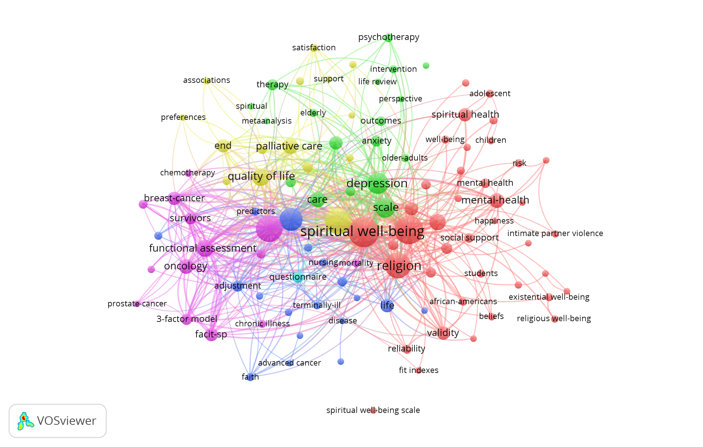

Slide 21
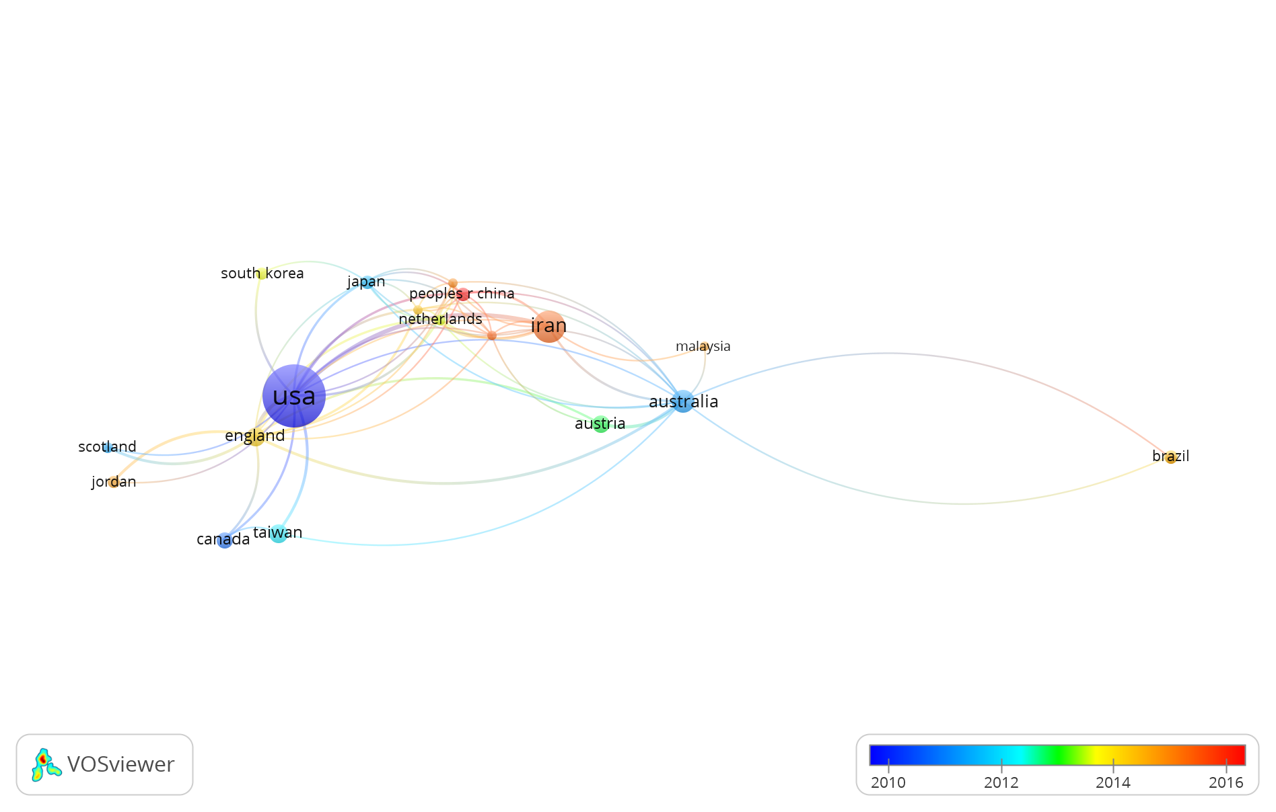

Slide 22
